Slide 1
Mobiles et Automates Classe de CE 1(D)

Slide 2
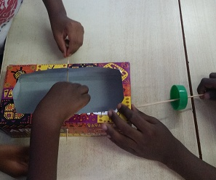
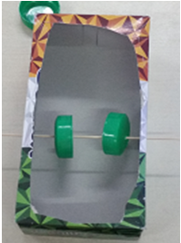
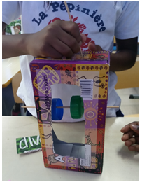
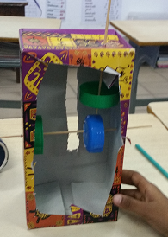
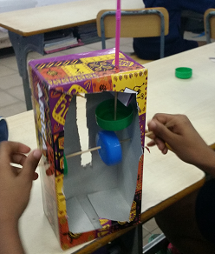
A la découverte d’un automate: un automate simple

Slide 3
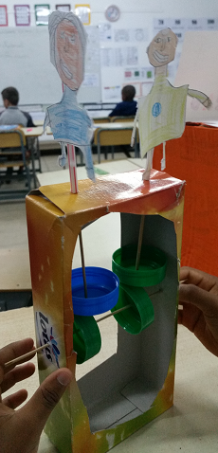
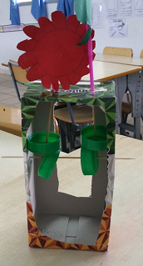
A la découverte d’un automate: un automate simple (suite)

Slide 4
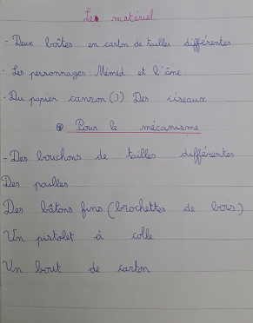
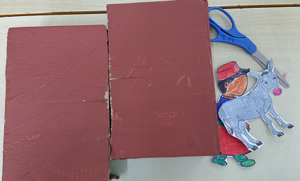
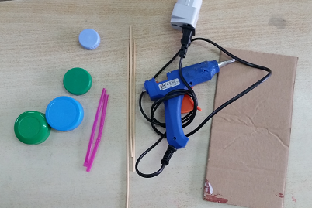
Notre automate: un garçon et son âne
1. Le matériel
Pour la structure
Pour le mécanisme

Slide 5
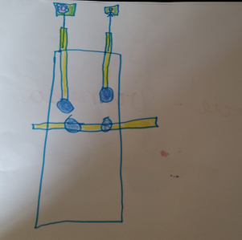
2. Le schéma du mécanisme.

Slide 6
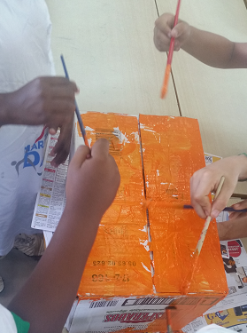
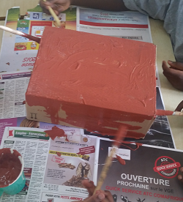
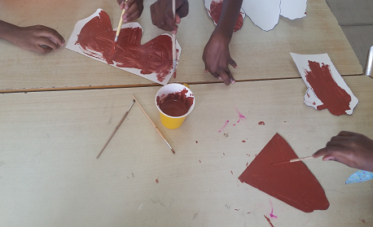
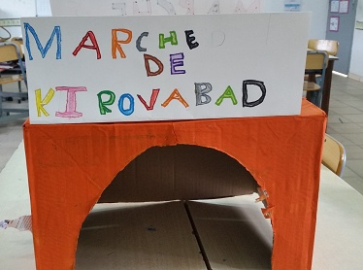
3. La réalisation de la structure

Slide 7
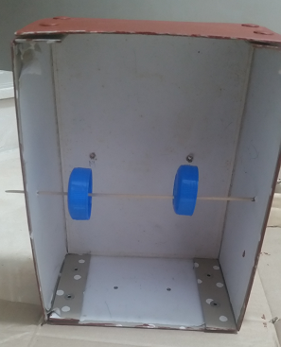
4. La réalisation du mécanisme
1ère étape : On perce deux trous sur la boîte et on fait passer une baguette en bois qui traverse la boîte ainsi que deux bouchons.

Slide 8
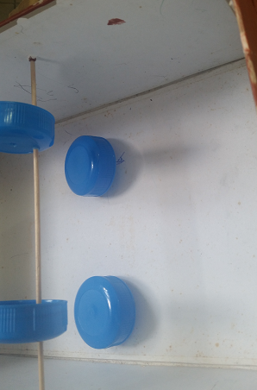
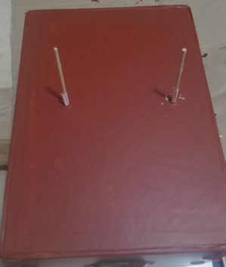
4. La réalisation du mécanisme (suite)
2ème étape : On ajoute deux baguettes en bois, perpendiculaires à la première et comportant un bouchon fixé à une des extrémités.

Slide 9
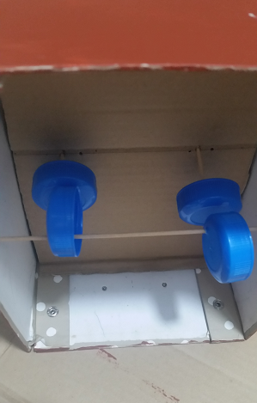
4. La réalisation du mécanisme (suite)
3ème étape : Dans la boîte, on glisse et colle un morceau de carton de la taille de la boîte pour solidifier le système.

Slide 10
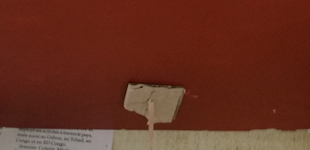
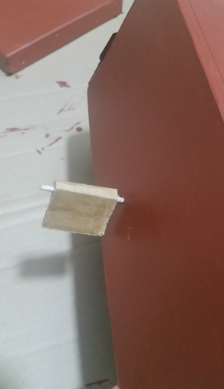
4. La réalisation du mécanisme (suite)
4ème étape : On ajoute un bout de carton à l’une des extrémités de la came horizontale afin qu'elle reste bien en place. On fixe une manivelle sur l’autre extrémité

Slide 11
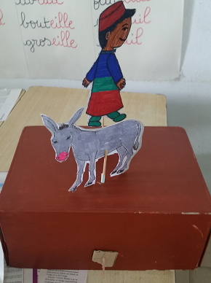
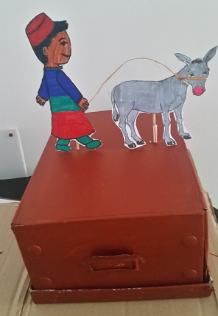
4. La réalisation du mécanisme (suite)
5ème étape : On ajoute les personnages et on colle le reste de la structure.

Slide 12
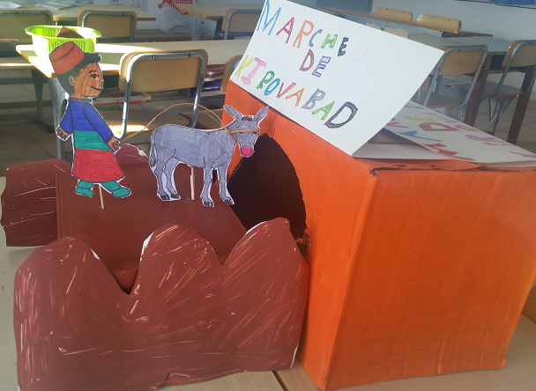
En route pour la marché de Kirovabad

Slide 13
Bravo à tous les élèves.
Abdallah, Abdallah Tapé, Ali, Antony, Emelle, Emmanuel, Farid, Flora, Hania, Ibrahim, Léa, Lhynn, Marie Anna, Marie –Vanessa, Melissa, Michela, Malek, Mamadou, Micael, Ousmane, Pierre –Khylian, Raphaël, Safiatou, Soumaïla, Swanny .
Félicitations pour votre excellent travail.

